Slide 1
مختبر الحاسوب
المحاضرة الثالثة

Slide 2
التعرف على تفاصيل نسخة الويندوز:
لمعرفة تفاصيل نسخة الويندوز الموجودة في الحاسوب، أضغط نقرة يمنى على (My Computer)او (PC) ثم أختار (Properties) فتظهر نافذة ترى فيها بعض المعلومات الأولية عن الجهاز (Hardware) مثل نوع وسرعة المعالج (Processor (CPU)) وحجم الذاكرة (RAM) ومعلومات عن نوع النظام التشغيلي (OS):

Slide 3
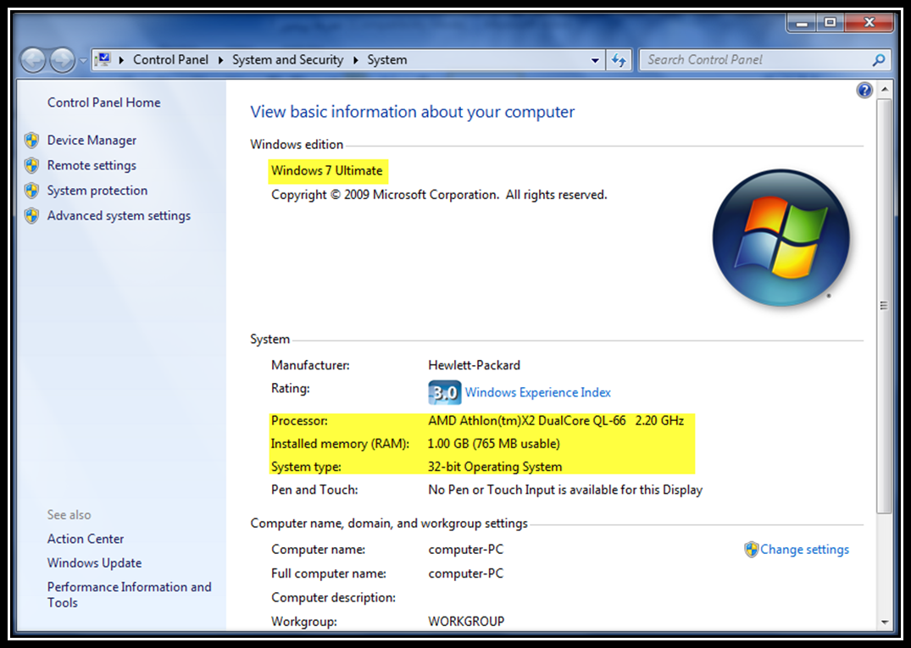
التعرف على تفاصيل نسخة الويندوز:
لمعرفة تفاصيل نسخة الويندوز الموجودة في الحاسوب، أضغط نقرة يمنى على (My Computer) ثم أختار (Properties) فتظهر نافذة ترى فيها بعض المعلومات الأولية عن الجهاز (Hardware) مثل نوع وسرعة المعالج (Processor (CPU)) وحجم الذاكرة (RAM) ومعلومات عن نوع النظام التشغيلي (OS):

Slide 4
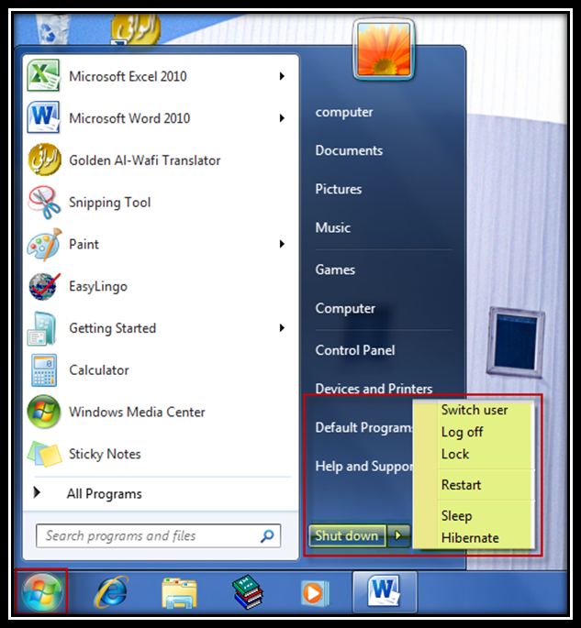
واجهة إطفاء الحاسوب
إن إطفاء الحاسوب يجب أن لا يتم من خلال إطفاء زر الكهرباء بشكل مباشر (لأن ذلك قد يسبب إلى فقدان في بعض البيانات أو حصول مشاكل في النظام التشغيلي مما يوجب الحاجة الى إعادة تنصيبه من جديد)، بل يجب إطفاء الحاسوب من خلال الضغط على شعار الويندوز الموجود في الركن الأسفل من يسار الشاشة فتظهر قائمة تسمى قائمة البدء (Start Menu) والوضحة في الشكل:

Slide 5
ومن ثم الضغط على أيعاز (Shutdown) والذي سيسبب غلق النوافذ المفتوحة (إن لم تغلق بشكل يدوي) ومن ثم إطفاء الحاسوب.
بجانب إيعاز الإطفاء توجد قائمة إيعازات والتي تظهر عند الضغط على علامة المثلث الجاني ونذكر منها:
Hibernate: يستفاد منه من أجل إطفاء الحاسوب مع الحفاظ على وضع الحاسبة (مثل النوافذ المفتوحة) عند التشغيل مرة ثانية.
Sleep: يستفاد منه لتحويل الحاسوب إلى حالة الاستعداد حيث تنطفئ أغلب الأجهزة الكهربائية فيه، ويرجع الويندوز إلى الحالة الطبيعية عند تحريك المؤشر أو الضغط على أي زر في لوحة المفاتيح (أحياناً يجب الضغط على زر تشغيل الحاسبة).
Restart: يستفاد منه لإعادة تشغيل الحاسوب، حيث نحتاج القيام بذلك في حالتين رئيسيتين:
  حدوث مشاكل في النظام التشغيلي مثل عدم استجابة بعض البرامج للأوامر التي يتم تنفيذها من قبل المستخدم.
  بعد إكمال تنصيب بعض البرامج تطلب هذه البرامج إعادة تشغيل الحاسوب من أجل أن يتمكن المستخدم من تشغيلها.

Slide 6
التعرف على واجهة الويندوز:
سطح المكتب (DESKTOP) : وهو الواجهة الرئيسية للنظام التشغيلي وبالإمكان تشغيل البرامج وفتح الملفات منه بصورة مباشرة، حيث أما تكون موجودة بالأساس على سطح المكتب أو بالإمكان أضافتها له، ومن عناصره الرئيسية الأيقونات (ICONS) التالية:
أ- PC This يسدتخدم بصدورة رئيسدية لفدتح الواجهدة الرئيسدية للقدر الصدلب )Disk Hard )و أجهدزة
الخزن األخرى مثل مشدغالت األقدرا المدمجدة )DRIVES CD )واقدرا فدال USB ومدن خاللده باإلمكدان
إدارة المجلدات والملفات والتعرف على بعض مواصفات األجهزة الملحقة بالحاسوب لضدمان التوافدق مدع عمدل
النظام.
ب- BIN RECYCLE ويستخدم لخزن الملفات والمجلدات التي تم حذفها من القر الصدلب )يسدمى الحدذف
األولي( حيث باإلمكان استعادتها منه أو حذفها مرة ثانية )يسمى حذف نهائي(.
لخزن الوثائق والصور والملفات الصدوتية )كمدا باإلمكدان خدزن أي ندوع
ج- Folder User ويستخدم عادتاً لخزن الوثائق والصور والملفا الصوتية
من الملفات فيه(.
2 -شريط المهام )BAR TASK: )وهدو شدريط مسدتطيل موجدود فدي منتصدف شاشدة سدطح المكتدب الدى
االسفل ويتضمن على اليسار قائمة زر الويندوز ، وفي أقصى اليمين تظهر رمز الصدورية الدالدة علدى بعدض
البرامج المشتغلة مثل الوقت والتاريخ ومتحكم الصوت والشبكة وشحن البطارية وغيرها.

